Slide 1
Inovação no Setor Gastronômico de L.A. : Cafeteria com Garçons Robôs
Análise de Mercado e Viabilidade Estratégica.
Fabrício Camacho

Slide 2
índice
Objetivos
Introdução
Panorama Geral do Mercado
Dinâmica das Redes
Análise Espacial / Geográfica
Conclusões

Slide 3
objetivos

Slide 4
objetivos
Realizar uma análise profunda de mercado em Los Angeles utilizando dados abertos;
Identificar tipo de estabelecimento e capacidade ideal de assentos;
Mitigar riscos ao detectar quando o efeito da novidade dos robôs perder sua influência na capacidade de vendas e mostrar soluções;

Slide 5
introdução

Slide 6
O CONCEITO
Unir a cultura "high-tech" de Los Angeles com a eficiência operacional da robótica
Investir em uma cafeteria com garçons robóticos em Los Angeles é mais do que apostar em uma tendência passageira; é posicionar-se na intersecção entre o estilo de vida "high-tech" de Silicon Beach e a busca incessante de Hollywood pelo espetáculo. Em uma metrópole onde a eficiência é vital e a inovação é a moeda local, a automação deixa de ser um acessório para se tornar uma solução estratégica contra a volatilidade do mercado de trabalho e os elevados custos operacionais da Califórnia. Este empreendimento não venderá apenas café, mas uma experiência de consumo otimizada, capaz de converter a curiosidade tecnológica em fidelidade de marca e eficiência logística em margens de lucro sustentáveis. Para que essa visão se materialize em sucesso financeiro, é fundamental observar como o comportamento do consumidor e os indicadores de consumo de L.A. se alinham a essa proposta. A análise de dados a seguir pretende entender a realidade de estabelecimentos gastronômicos no local, revelando pontos para construir uma estratégia de equilíbrio na qual a robótica encontra a rentabilidade.

Slide 7
Panorama geral do mercado em los angeles

Slide 8
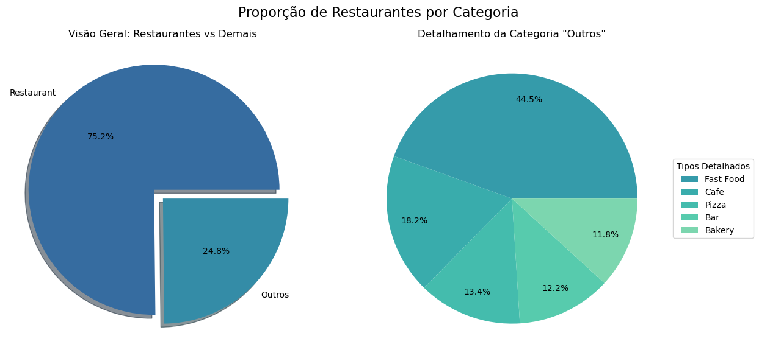
Restaurantes são maioria
Domínio de Restaurantes (75,17%).
Oportunidade no nicho de Cafeterias (4,51%).

Slide 9
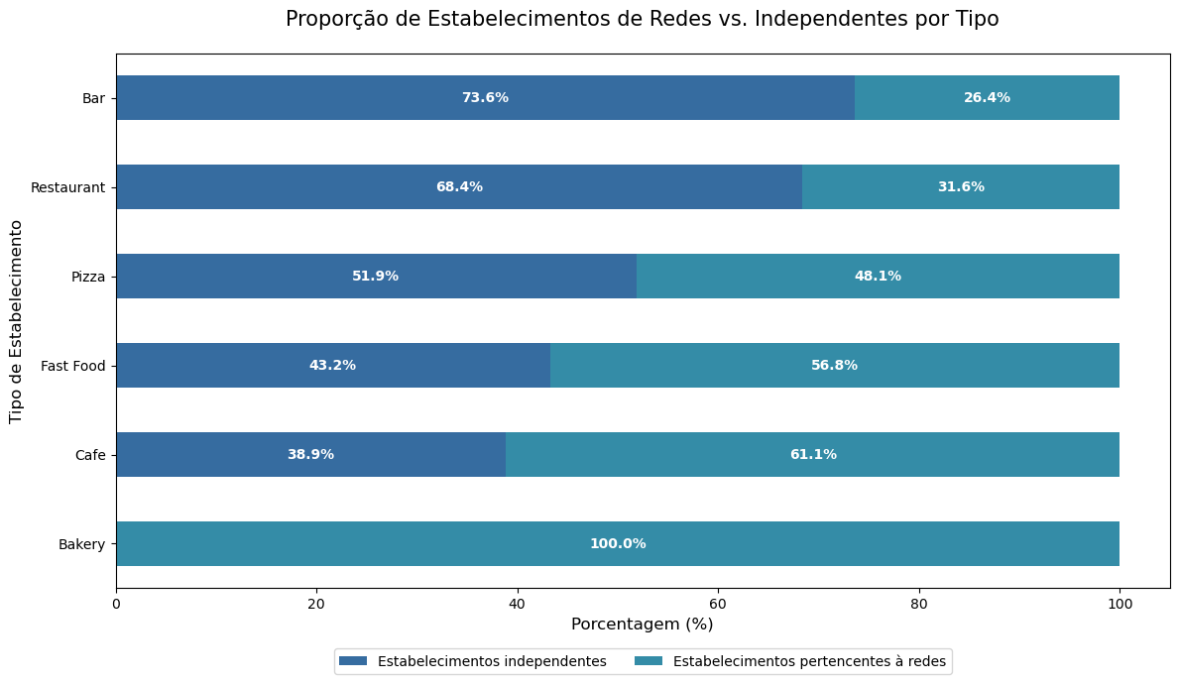
Estabelecimentos de rede vs. independentes
61,9% dos estabelecimentos são independentes;
38,1% dos estabelecimentos fazem parte de alguma rede;
100% das padarias fazem parte de redes;
73,6% dos bares são independentes;
61,1% dos cafés são independentes.

Slide 10
Dinâmica das redes

Slide 11
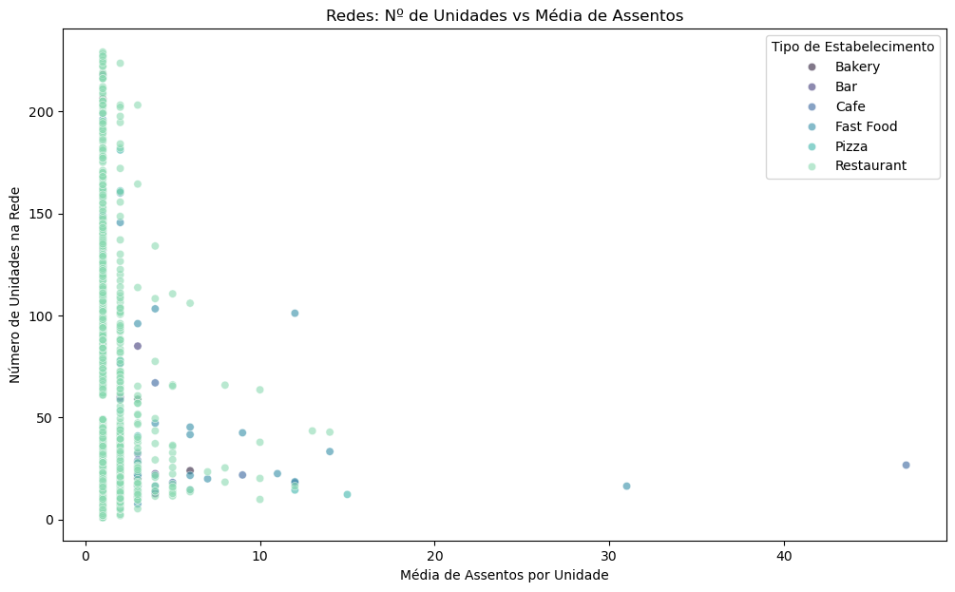
Quantidade de assentos nas redes
As unidades pertencentes a redes preferem um número reduzido de assentos
Grande maioria das unidades apresentam menos que 10 assentos em média.
A maior quantidade de estabelecimentos apresentam baixo número de assentos, sinalizando que estabelecimentos de rede tendem a ser numerosos, porém, com baixa capacidade de assentos.

Slide 12
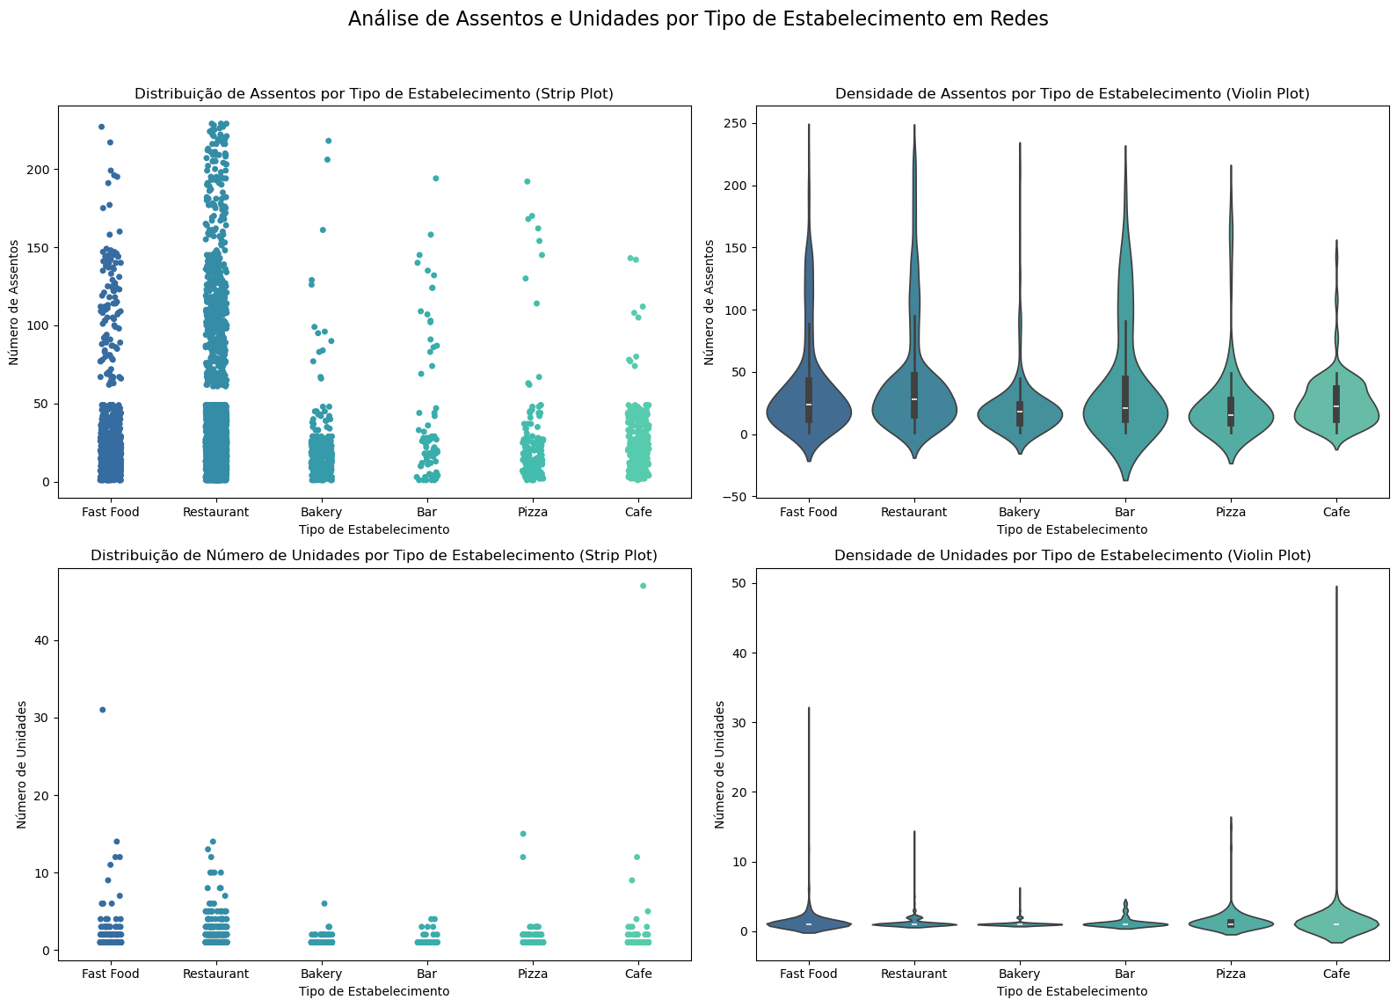

Slide 13
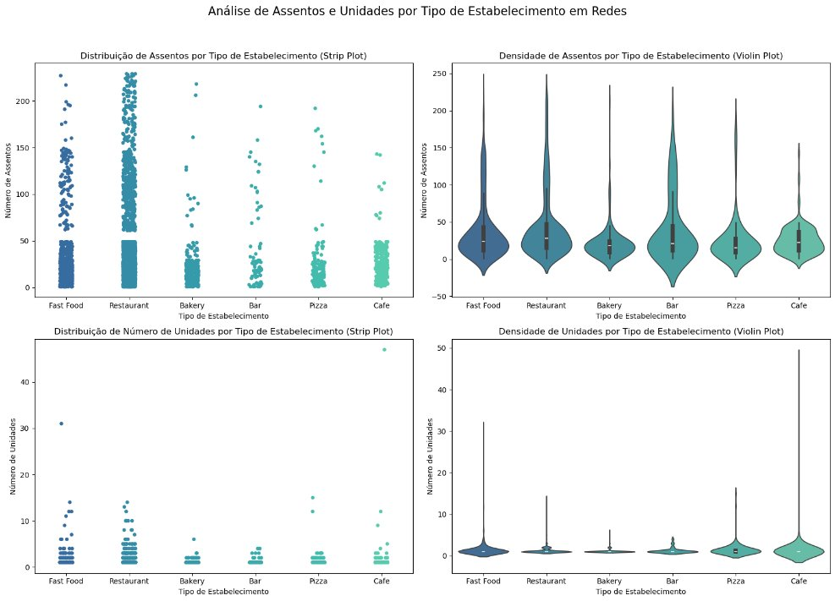
Unidades de rede e assentos
Estabelecimentos de rede são numerosos e com poucos assentos
Os tipos de estabelecimentos pertencentes a redes apresentam menos de 50 assentos em sua maioria.
Os tipos Restaurante, Fast-Food e Bar apresentam uma quantidade um pouco maior de estabelecimentos apresentando de 50 a 150 assentos, mas ainda assim, tem a maioria dos seus estabelecimentos com menos de 50.
Estabelecimentos pertencentes a redes são, em sua maioria, numerosos e com baixa capacidade de assentos.

Slide 14
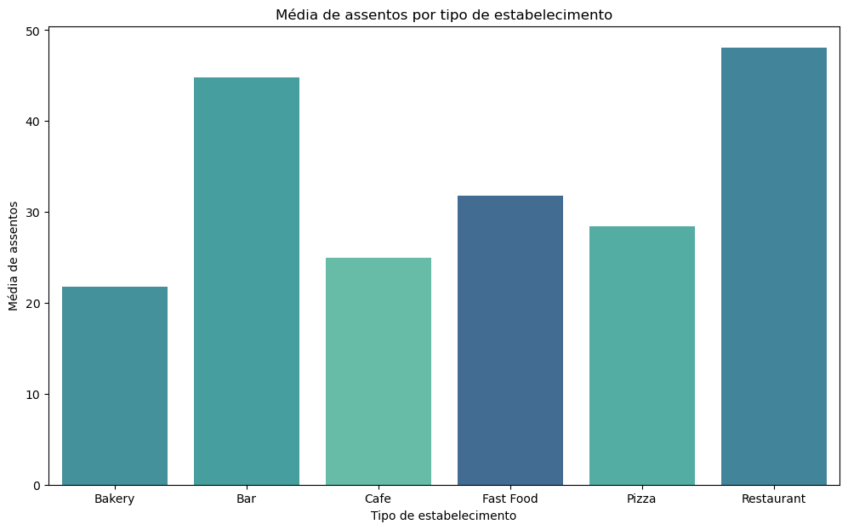
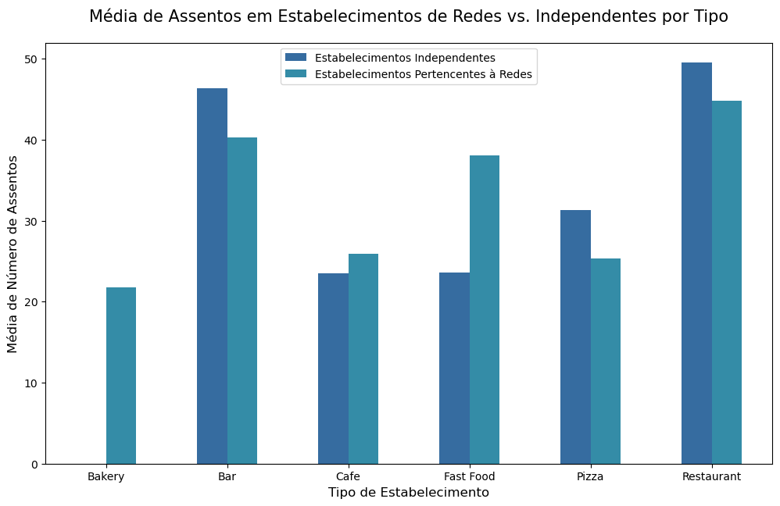
Estabelecimentos e assentos
Estabelecimentos de rede são numerosos e com poucos assentos
Restaurantes são os tipos de estabelecimentos que possuem mais assentos em média, seguido dos Bares e de Fast-food.
Ao comparar redes vs independentes o padrão não muda: os restaurantes possuem o maior número de assentos em média, seguido dos Bares. Redes de fast-food tem média de número de assentos maior comparado à média de independentes da categoria.

Slide 15
Análise espacial / geográfica

Slide 16
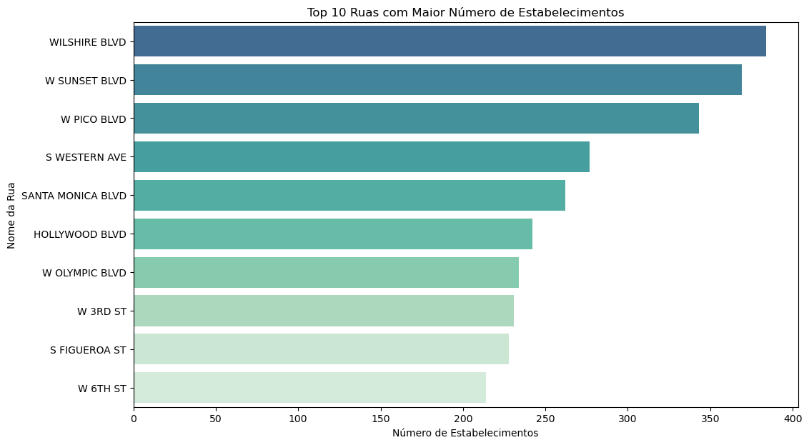
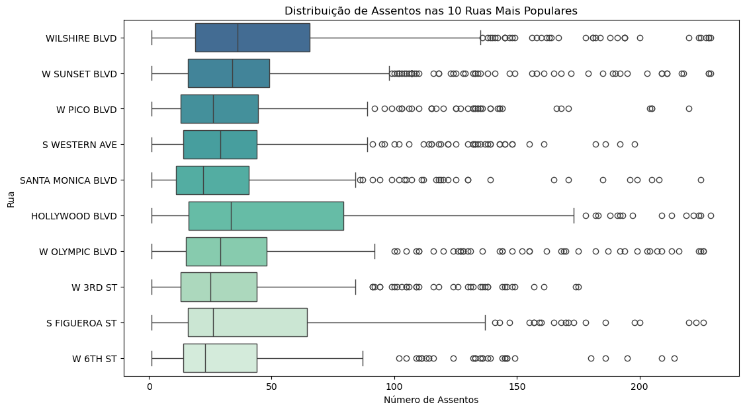
Ruas movimentadas v.s. capacidade de unidades
Existirem somente 334 ruas que possuem um único estabelecimento;
As 10 ruas contendo o maior número de estabelecimentos apresentam uma grande quantidade de outliers, contendo estabelecimentos com mais de 150 assentos;
Isso nos sugere que essas regiões podem ser bastante movimentadas por clientes e, portanto, comportam grandes estabelecimentos com grande número de assentos para suprir a demanda.

Slide 17
conclusões

Slide 18
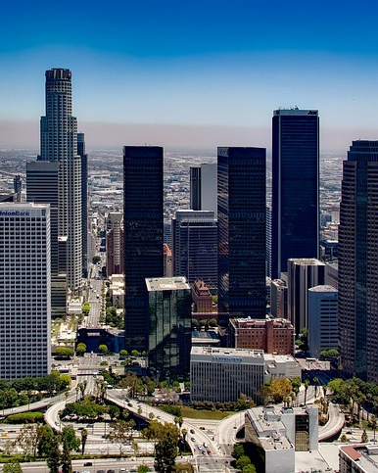
Café bem localizado
Tipo de Estabelecimento e Escala: Embora os restaurantes dominem o cenário (75,17%), as cafeterias representam um nicho de 4,51%. O projeto deve se posicionar como um "Café" de médio a grande porte. A análise das ruas mais populares revelou a presença de estabelecimentos com mais de 150 assentos para suprir o alto fluxo de clientes, sugerindo que o modelo de robôs é ideal para locais de alta rotatividade, onde a eficiência operacional é crucial.
Localização Premium: A estratégia deve focar em uma das 10 ruas com maior densidade de estabelecimentos (como a W Sunset Blvd ou Figueroa St), onde a alta concentração de concorrentes e o fluxo intenso de pedestres justificam o investimento em tecnologia para atrair e reter o público através do fator novidade.

Slide 19
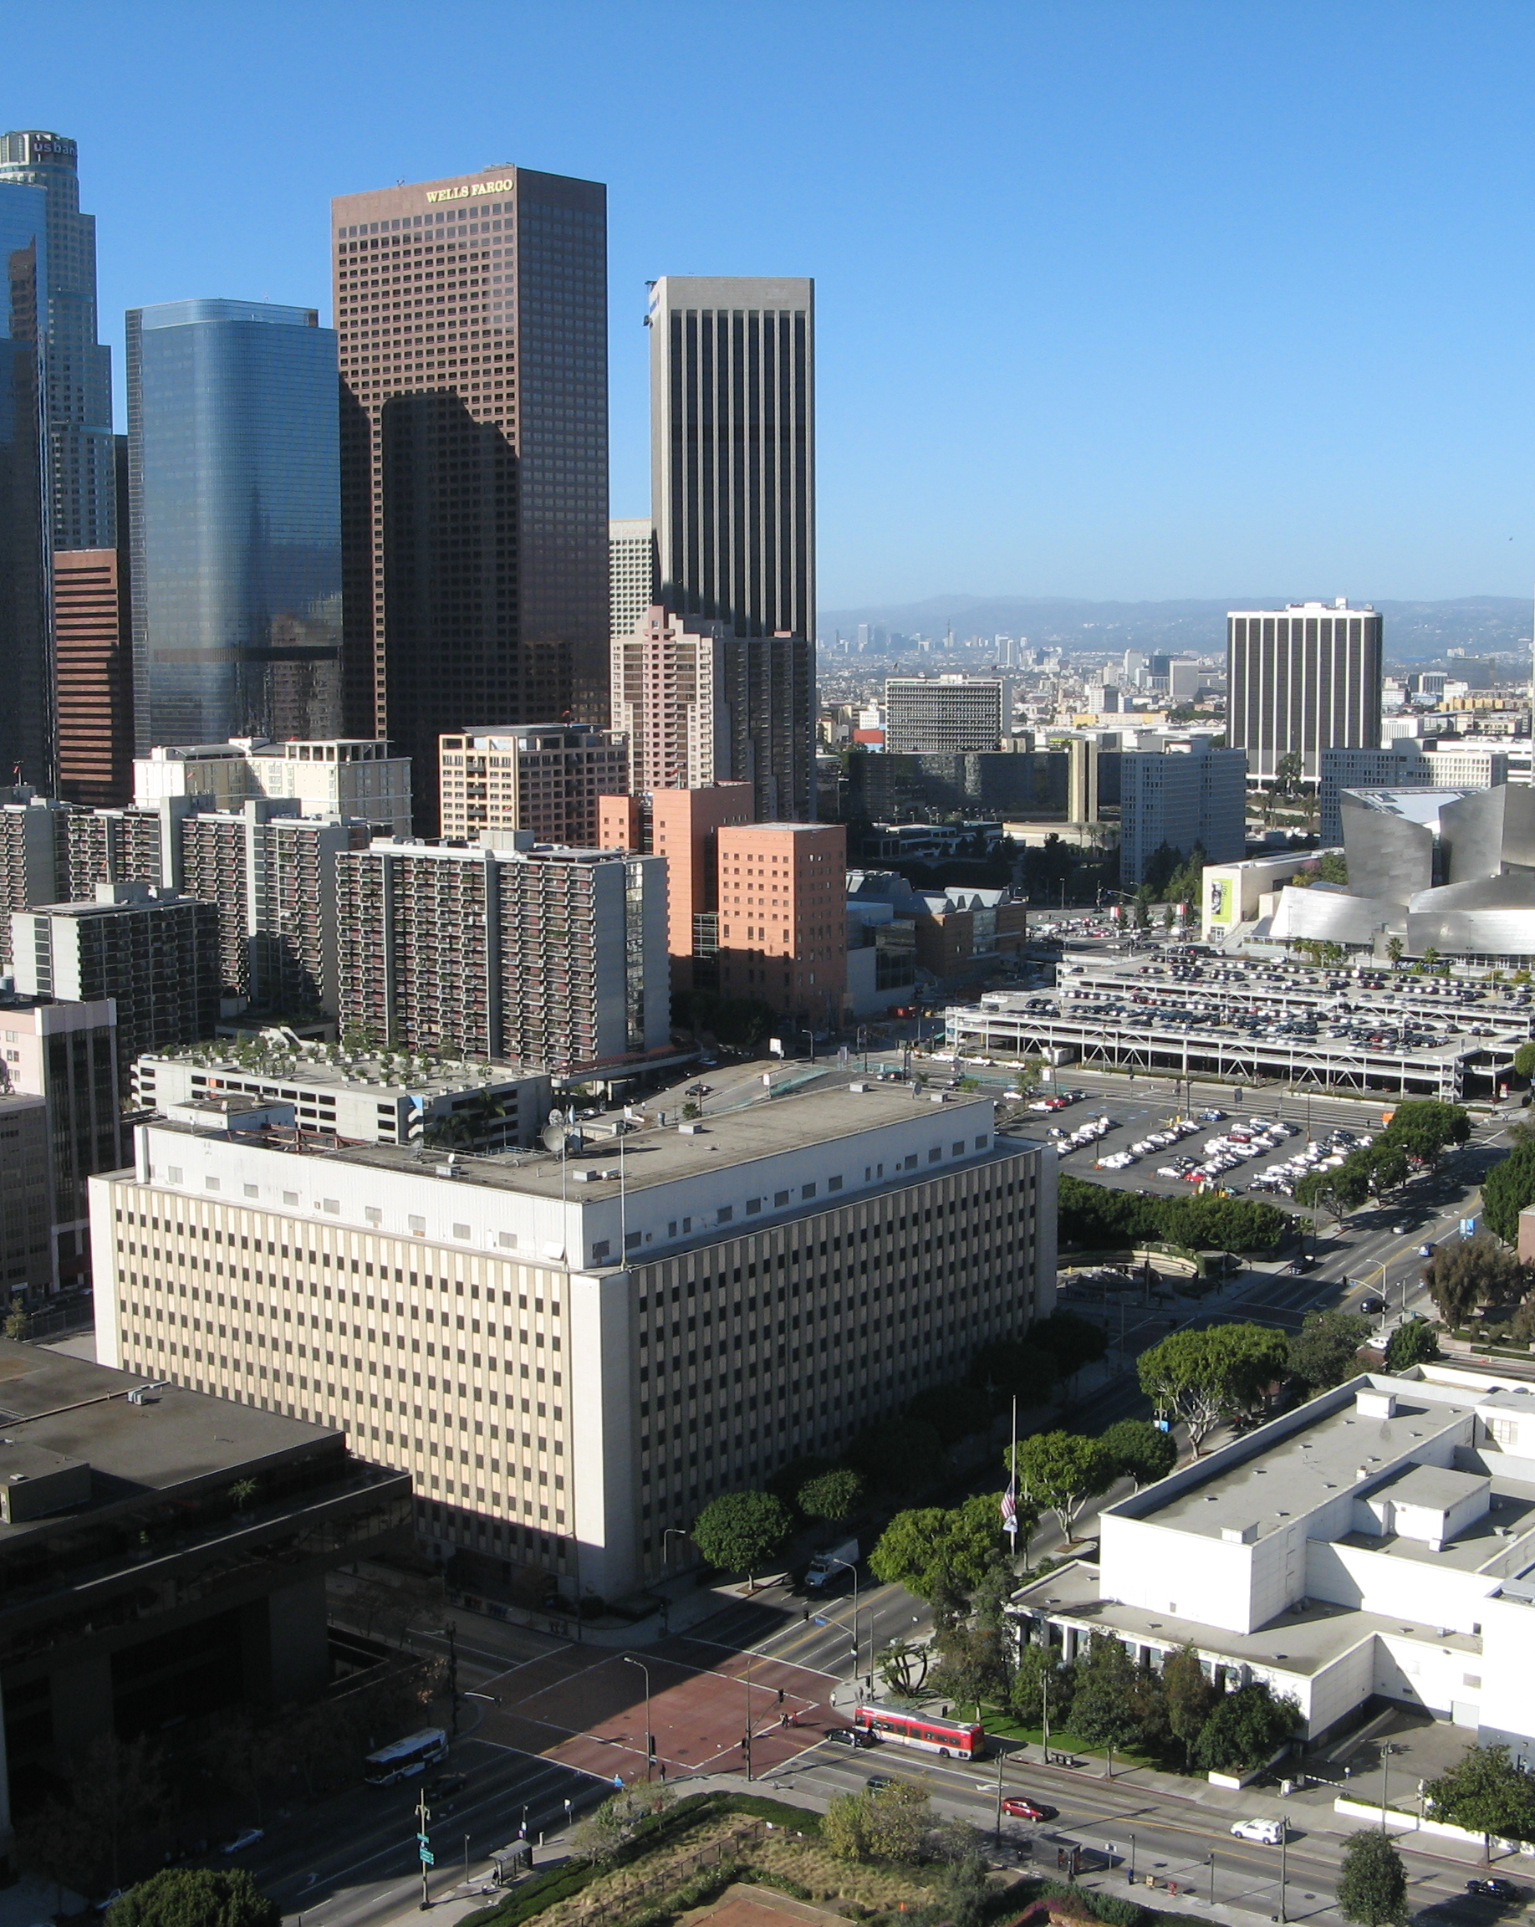
Mitigando riscos
Mitigação de Riscos: O "efeito novidade" dos robôs deve ser utilizado como alavanca inicial de marketing. No entanto, para garantir a rentabilidade a longo prazo, o foco deve migrar gradualmente para a eficiência logística e qualidade do produto. A robótica não deve ser apenas um espetáculo, mas uma solução para reduzir custos operacionais e volatividade de mão de obra em áreas de alto custo em LA.
Expansão e Rede: Dado que redes de estabelecimentos são comuns em áreas movimentadas, o projeto piloto deve ser desenhado para ser escalável. Uma vez validada a eficiência operacional dos garçons robôs, o modelo poderá ser replicado em outras regiões estratégicas da cidade, aproveitando a familiaridade do público de LA com soluções "high-tech".
ThePhoto by PhotoAuthor is licensed under CCYYSA.

Slide 20
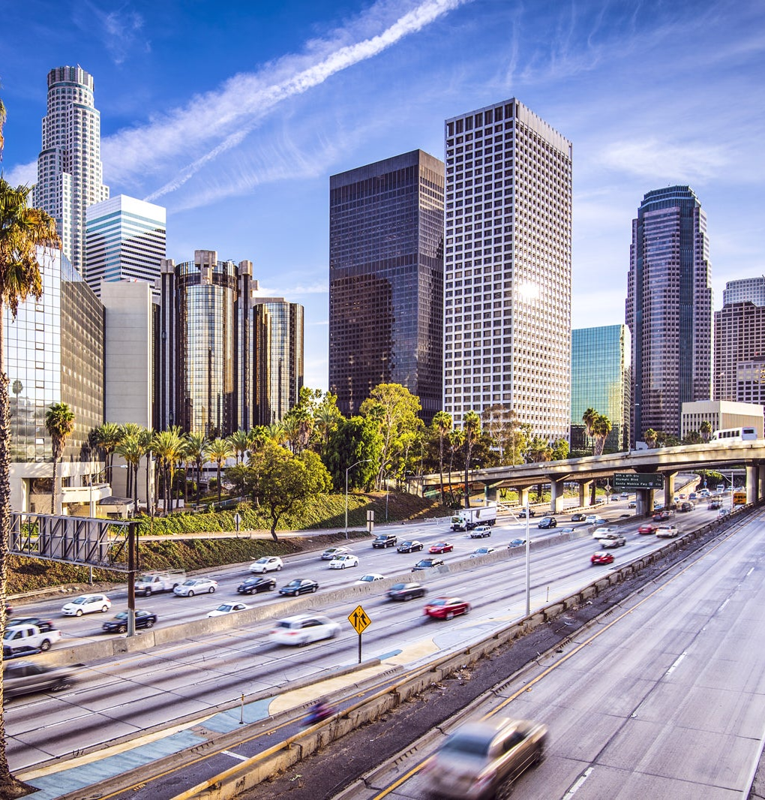
Los Angeles oferece o terreno ideal para este projeto, unindo um público ávido por inovação tecnológica a um mercado com demanda comprovada em regiões de alta densidade comercial.
ThePhoto by PhotoAuthor is licensed under CCYYSA.

Slide 21
Obrigado!
Fabrício Camacho
+55 82 99978-3442
fabricio.camacho@outlook.com

